Slide 1
Conv-TasNet
Surpassing Ideal Time-Frequency Magnitude Masking for Speech Separation

Slide 2
目次 :
音源分離・音声強調の概要
音源分離の手法
既存手法
提案手法 : Conv-TasNet
実験設定
実験結果
結論

Slide 3
音源分離・音声強調の概要
音源分離の手法
既存手法
提案手法 : Conv-TasNet
実験設定
実験結果
結論

Slide 4
Speech Separation (音声分離)
私たち人間の優れた能力として、多数の人が雑談をしているなかでも特定の人の会話を自然と聞き取ることができる能力(カクテルパーティー効果)がある。
音源分離とは、この能力を機械で実現することである。

Slide 5
Speech Enhancement (音声強調)
似た技術として音声強調がある。
音声強調は目的の音を取り出すことを目的としている。
一般に、
・音源分離は複数の音源を分けること
・音源強調は目的の音源を取り出すこと
をいう。

Slide 6
音源分離および音源強調の応用例(1)
話者別の議事録の作成 (音源分離 ×音声認識)
既に音声認識技術を用いた議事録作成ツールも存在するが、
認識された音声を順に書き起こしていくだけである。
音源分離で発言者ごとの発話を分離できれば、
誰が何を発言したかを確認できる議事録作成が可能になる。

Slide 7
音源分離および音源強調の応用例(2)
補聴器の高機能化 (音源分離×音響イベント検出)
人の声の聞き取りを最優先にしているため、生活環境音をノイズとみなして低減もしくは取り除くよう作られていることがある。
そこで、音源分離された音に対して、さらに音響イベント検出技術を用いることで、例えば、緊急車両の警報だけを取り出して大きくするなど、生活に必要な音のみを聞きやすくするといった応用が考えられる。

Slide 8
音源分離および音源強調の応用例(3)
高品質Webミーティング (音源強調)
リモートワークが当たり前になった近年、Webミーティングの機会も増える。
このときのデメリットとしてよく挙がるのが、周囲のノイズである。
音源強調の技術を用いて目的とする音声を取り出すことで、
ノイズが少ない高品質なオンライン会話の実現が期待できる。

Slide 9
音源分離・音声強調の概要
音源分離の手法
既存手法
提案手法 : Conv-TasNet
実験設定
実験結果
結論

Slide 10
Multi Channel の音源分離
「マイクロフォン数 ≧ 音源数のとき」
音の到達時間の差をもとに計算する。
マイクロフォンの数が多いほど分離性能がよい。
例 )
ビームフォーミング (音源の方向が既知)
独立低ランク分析 (音源の方向が未知)

Slide 11
Single Channel の音源分離
「マイクロフォン数 = 1 のとき」
・振幅スペクトログラムを観測行列とみなして非負値行列因子分解
ディープラーニング (DL) 技術の発展
・DLを用いた従来の手法および提案手法

Slide 12
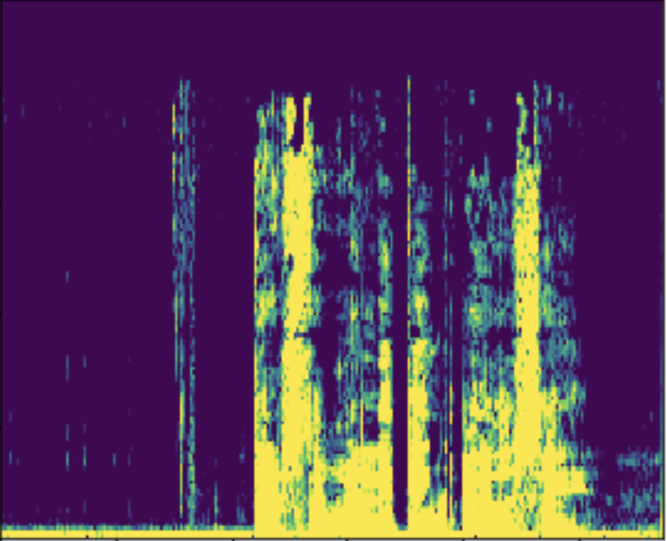
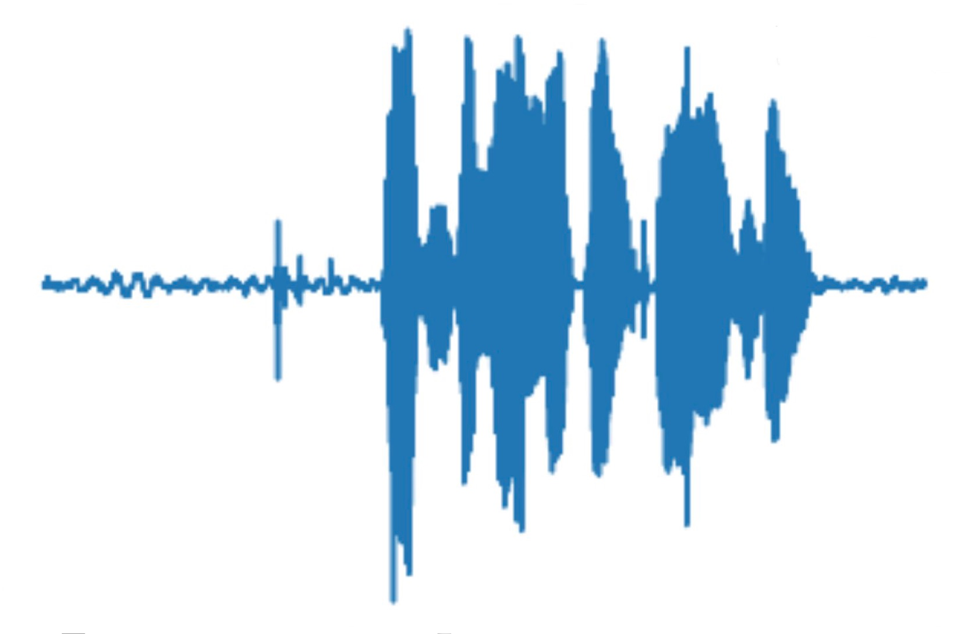

短時間フーリエ変換 (STFT)
音声波形を周波数ごとの信号 (スペクトル) に分解するフーリエ変換を短時間ごとに音声を区切り行う方法を短時間フーリエ変換 (STFT) という。
STFT によって時間-周波数領域で得られるものを スペクトログラムという。
音声波形
スペクトログラム
振幅
周波数
時間
時間

Slide 13
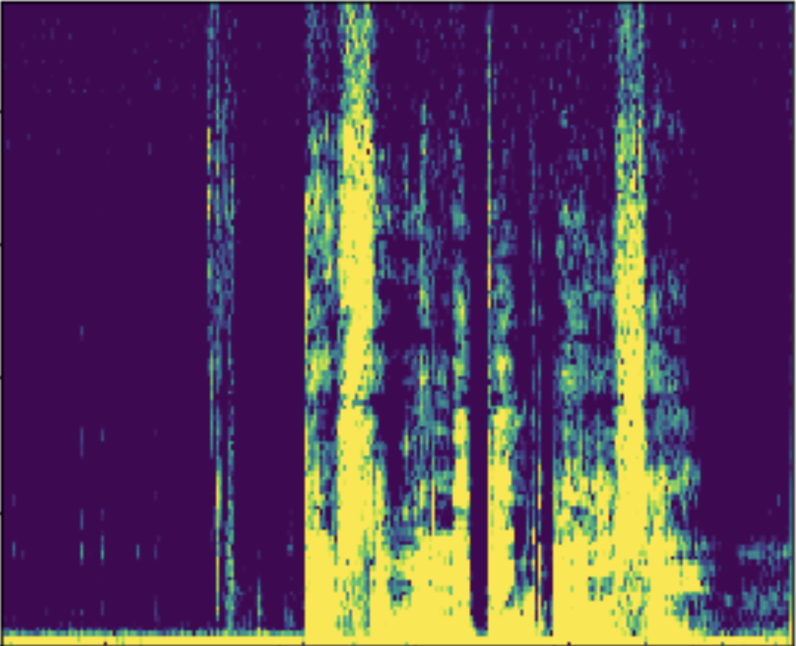
逆短時間フーリエ変換 (ISTFT)
スペクトルを音声波形に変換する逆フーリエ変換(ISTFT)を短時間ごとに音声を区切り行う.
スペクトログラム
振幅
波形データ
周波数
時間
時間

Slide 14
振幅スペクトログラムと位相スペクトログラム
スペクトログラムの各成分は複素数からなっており、各成分に対して絶対値をとったものを振幅スペクトログラム、偏角をとったものを位相スペクトログラムという。
一般的に、位相は振幅に比べて音声品質に与える影響が非常に小さいため、学習は振幅スペクトログラムに対して行われ、 位相スペクトログラムは入力音声から得られたものを再利用 することが多い。

Slide 15
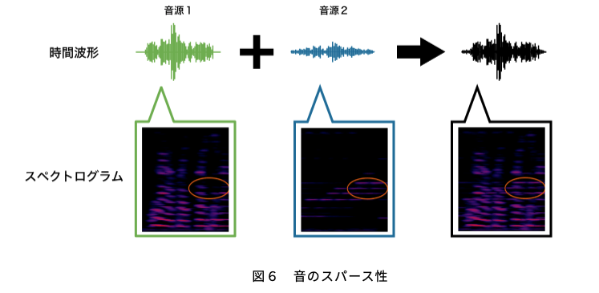
振幅スペクトログラムの性質
振幅スペクトログラムには「音声波形で重なっていても、 周波数成分を時系列で可視化した振幅スペクトログラム上では重なりにくい(スパース性)」という性質がある。

Slide 16
音源分離・音声強調の概要
音源分離の手法
既存手法
提案手法 : Conv-TasNet
実験設定
実験結果
結論

Slide 17
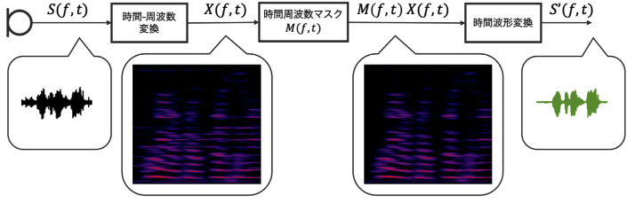
既存手法
入出力を振幅スペクトログラムとして学習を行う。
入力に対する 時間周波数マスク M を推定する。

Slide 18
既存手法の欠点
STFT は汎用的な信号変換であり、必ずしも音声分離に最適とは言えない。
影響が小さいとはいえ、位相の精度によって出力音声の精度も変化する。
周波数分解能を高くするために大きな時間窓が必要であるが、処理速度が遅くなりリアルタイム処理に向かない。

Slide 19
音源分離・音声強調の概要
音源分離の手法
既存手法
提案手法 : Conv-TasNet
実験設定
実験結果
結論

Slide 20
提案手法 (Conv-TasNet) の新規性
・新規性には以下の4つがある。
A) 入出力は音声波形 (時間領域) で行う。
B) Encoder + Separation module + Decoder で構成される。
C) Separation module では、1次元拡張畳み込みブロックを
重ねたTCN (Temporal Conv-Net)を利用して Mask を推定
する。
D) それぞれの Conv には Depthwise Conv を用いる。

Slide 21
A) 入出力は音声波形
入力は音声波形のままでよく、前処理として STFT などを行う必要がない。
同様に出力も音声波形であるため ISTFT も不要である。
計算量の大きな STFT, ISTFT の処理を回避しリアルタイム処理に近づける。
また、End-to-End の学習が可能である。

Slide 22
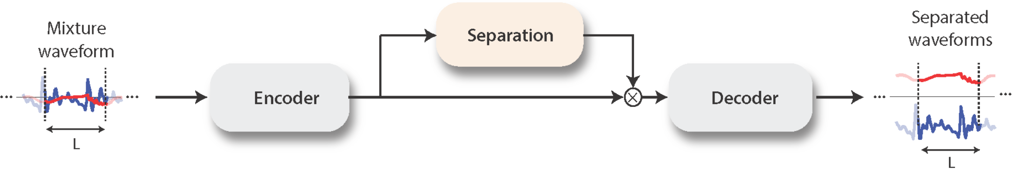
B1) Encoder + Separation module + Decoder で構成
・モデルは以下のように構成される。
・Encoder の出力と同じ次元の Mask が推定され、アダマール積をとった後、Decoder に入力し分離された音声波形を得る。

Slide 23
B2) Encoder および Decoder
・Encoder・・・1層の 1-D Conv
→ 混合音声 (1, T) を特徴マップ (512, L) にマッピング
・Decoder ・・・1層の 1-D Trans Conv
→ 特徴マップ (512, L) を分離音声(1, T) にマッピング

Slide 24
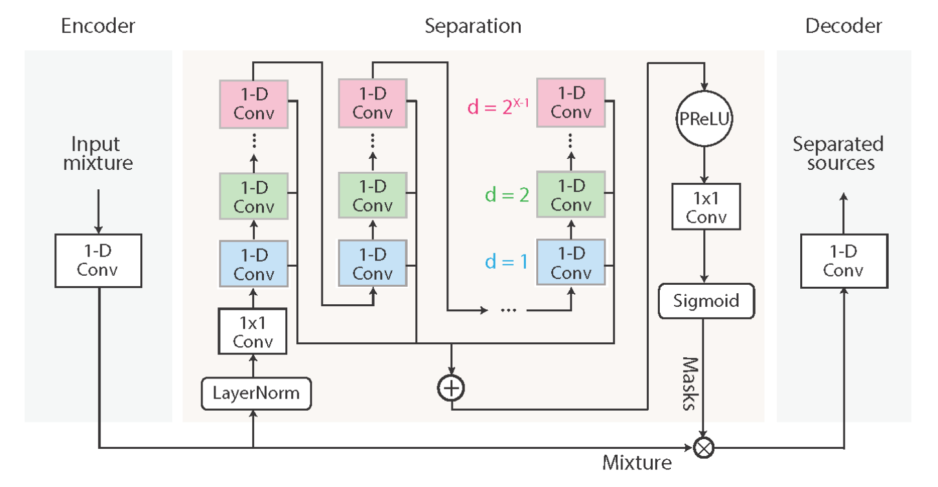
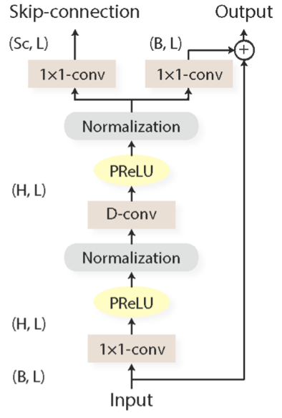
C1) Separation module の構造
・TCN ( Temporal Conv-Net )と呼ばれる以下のような
1-D dilated Conv を多層に重ねた構造をスタックする。
各 1-D Conv
の詳細

Slide 25
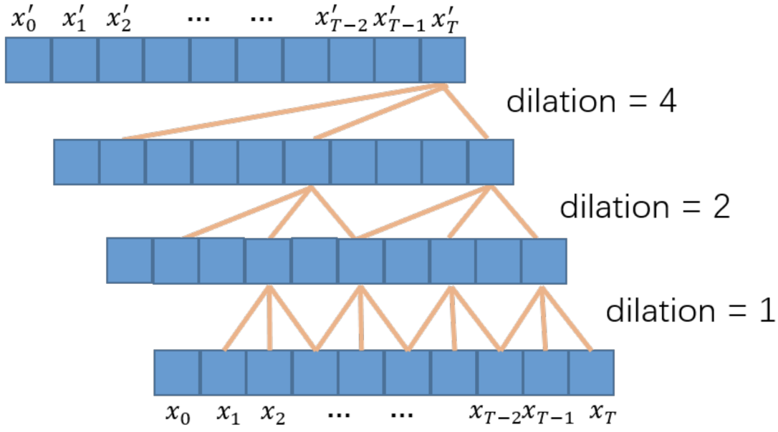
C2) 1-D dilated Conv
・各要素を(dilation - 1)個飛ばしで畳み込むような 1-D conv

Slide 26
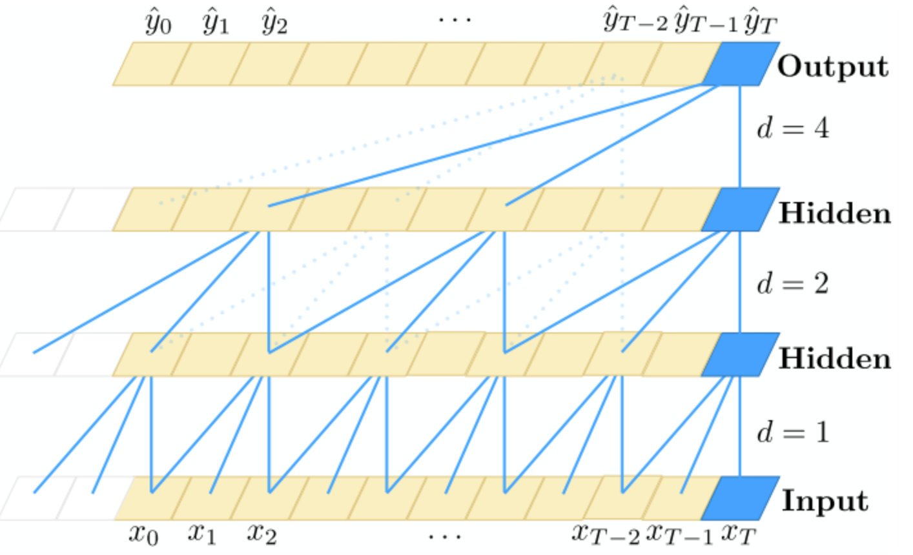
C3) TCN
・層の深さに対して ${d=2}^{x−1}$ として 1-D dilated Convを重ねる。
→ 層が深くなるごとに、より過去の特徴が参照可能に !

Slide 27
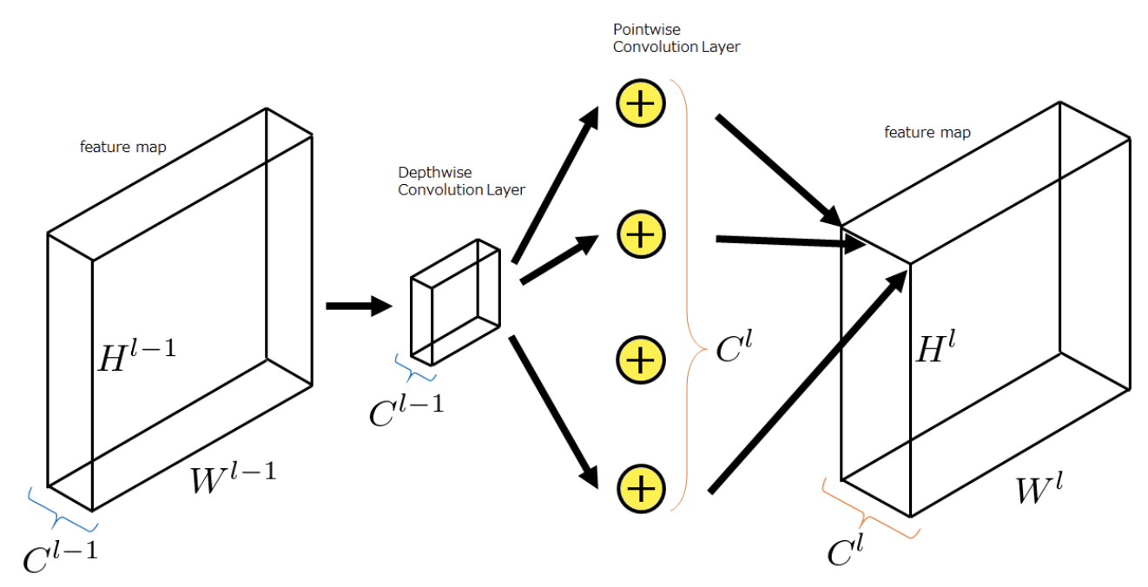
D) Depthwise Conv
・通常の Conv を2段階に分割することで計算量を削減する。
→ 1 チャネルに1つのフィルタで畳み込んだ後、
1×1 Conv を用いてチャネル方向にたたみ込む。

Slide 28
音源分離・音声強調の概要
音源分離の手法
既存手法
提案手法 : Conv-TasNet
実験設定
実験結果
結論

Slide 29
データセット
・WSJ0-2mix, WSJ0- 3mix データセットを用いる。
・30時間の training data
・10時間の validation data
・5時間の test data
・各音声のサンプリングレートは8kHz
(サンプリングレート : 1秒間の sample 数)

Slide 30
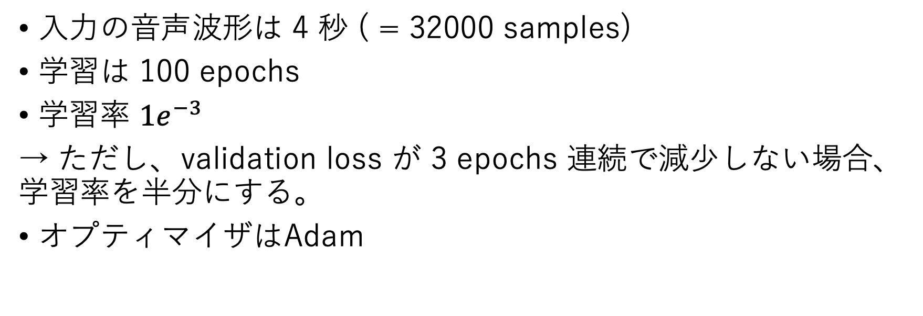
ハイパーパラメータ
入力の音声波形は 4 秒 ( = 32000 samples)
学習は 100 epochs
学習率 $1e^{−3}$
→ ただし、validation loss が 3 epochs 連続で減少しない場合、学習率を半分にする。
オプティマイザはAdam

Slide 31
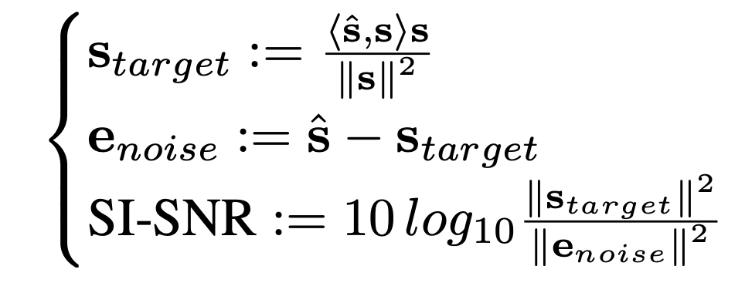
提案手法の損失関数
・提案手法の損失関数には以下を用いる。
ここで、$\hat{s} はモデルの出力波形、s$ は正解波形とする。
・SI-SNR は信号対雑音比と呼ばれ、この値が大きいほど
雑音の少ない音声とされる。

Slide 32
パーミュテーション (順列) 問題
例) 音源 X1, X2 の混合音声をモデルに入力すると、出力される2つの分離音声 Y1, Y2 はどちらの音源の音声なのか不明である。
uPIT : Utterance-level Permutation Invariant Training
→ 組み合わせ1 : (X1, Y1), (X2, Y2) および 組み合わせ2 : (X1, Y2), (X2, Y1)の両方を損失を計算し, より損失の低い方を採用する。
音源が3つ以上からなる場合も同様である。

Slide 33
主観的および客観的評価実験
・主観的評価実験
・MOS (Mean Opinion Score)
・客観的評価実験
・SI – SNRi
・SDRi
・PESQ (Perceptual Evaluation of Subjective Quality)
→ 上記のいずれも数値が大きいほど音声品質がよいとされる。

Slide 34
音源分離・音声強調の概要
音源分離の手法
既存手法
提案手法 : Conv-TasNet
実験設定
実験結果
結論

Slide 35
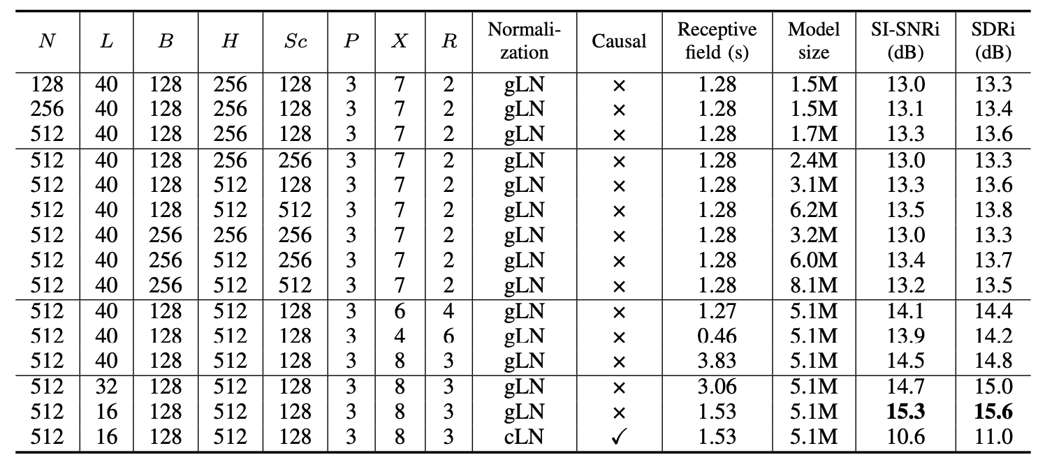
最適なパラメータ(1)
(1) Encoder の出力チャンネル数 N について
(1)
→ 大きいほどよい結果になる。

Slide 36
最適なパラメータ(2)
(2) Depthwise Conv の入出力チャンネル数 H ,
各 Conv Brock の入出力チャンネル数 B について
(2)
→ H / B = 5 くらいが最もよいとされる。

Slide 37
最適なパラメータ(3)
(3) 1-D dilated Conv のリピート数 X ,
TDN のスタック数 R について
(3)
→ 大きい方がよいが、モデルサイズと相談

Slide 38
最適なパラメータ(4)
(4) 1-D Conv のフィルターサイズL について
(4)
→ 2ms 分が最適であるとされる。
よって、今回は L = 8000Hz×2ms = 16

Slide 39
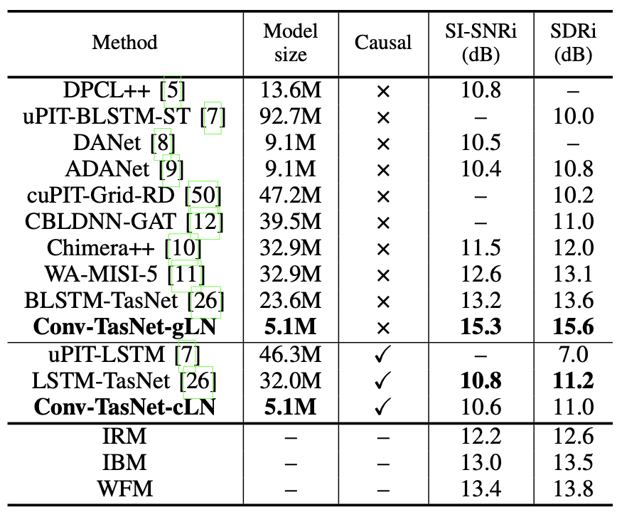
SI-SNRi および SDRi 評価実験 (1)
・既存手法との比較 ( 2 speakers )
→ 既存手法よりもかなりよいSI-SNRi 値, SDRi 値 を達成

Slide 40
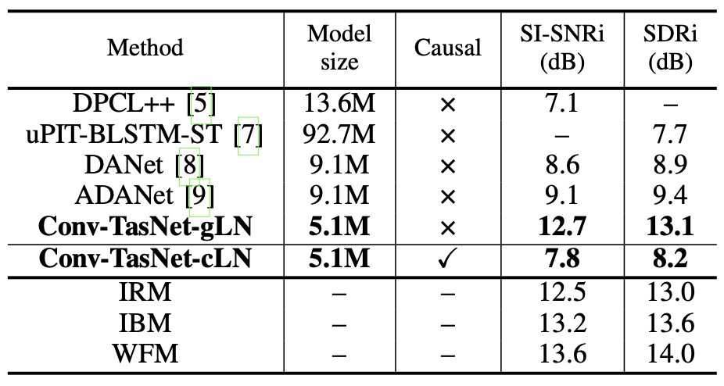
SI-SNRi および SDRi 評価実験 (2)
・既存手法との比較 ( 3 speakers )
→ 3 speakers の音源分離に関しても
既存手法よりもかなりよいSI-SNRi 値, SDRi 値 を達成

Slide 41
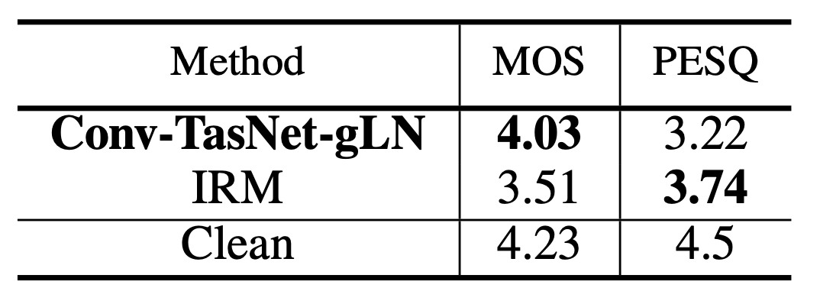
PESQ および MOS 評価実験
PESQが低い理由としては、PESQは、音声の振幅スペクトログラムに依存しているため、時間領域のアプローチではより低いスコアが得られる可能性があるためと考えられる。

Slide 42
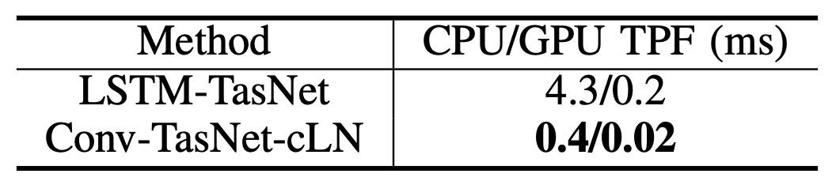
処理速度実験
・既存手法と比較して約10倍の速度で処理可能。
・また、CPU でもフレーム長 (2ms) の 5倍の速度で処理可能。

Slide 43
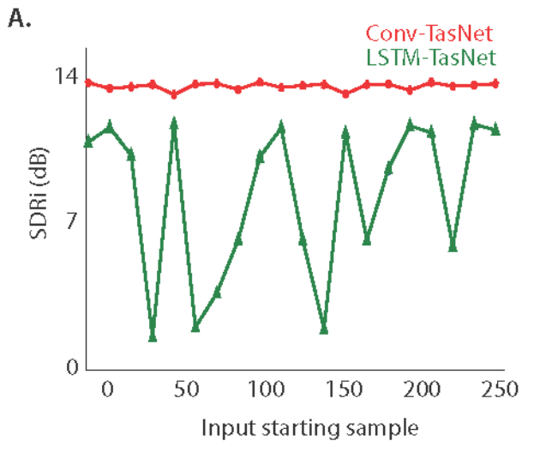
入力位置をずらした際のSDRi
・文の開始単語が決まっている言語処理タスクとは異なり、 音声分離・強調タスクでは、一般的な入力位置を定義することは困難であるため、入力位置にロバストでなければならない。
→ 既存手法に比べてかなり安定している。

Slide 44
音源分離・音声強調の概要
音源分離の手法
既存手法
提案手法 : Conv-TasNet
実験設定
実験結果
結論

Slide 45
結論
「Conv-TasNet の新規性」
・Single Channel の音源分離の精度を大幅に向上させた。
・また、モデルサイズも既存手法に比べて非常に小さい。
・そのため、計算速度も高速で、リアルタイム処理に向いている。
「今後の課題」
・残響やノイズに対する汎化性
・個々の話者に対する長期追跡

